Slide 1


MINI PROJECT 1
Arduino를 활용한
수면환경 제어 시스템
IoT_취업시켜조

Slide 2

CONTENTS
01. 프로젝트 계획
02. 데이터 전처리
03. 시스템 설계
1. 프로젝트 선정 이유
데이터 수집
데이터 전처리
상황별 환경 제어
시스템 설계
시연 사진 및 영상
02

Slide 3





01
1. 프로젝트 선정 이유
Python
C/C++
MySQL
수면은 하루 컨디션을 결정하는 가장 중요한 요소
따라서, 조명, 소리 등을 제어하여 최적의 수면 환경 개선
03

Slide 4





02
1. 데이터 수집
N3(깊은 수면)과 REM수면이
수면의 질을 결정
N1과 N2 단계 통합
- N3와 REM 수면 단계로 진입하는 과정
- N3와 REM 단계로 이동하기 위한 주변 환경 조성 방법이 유사
PhysioNet의 SleepAccel 데이터 활용
0
깨어있음
N1 + N2
얕은 수면 단계
N3
깊은 수면
REM 수면
04

Slide 5
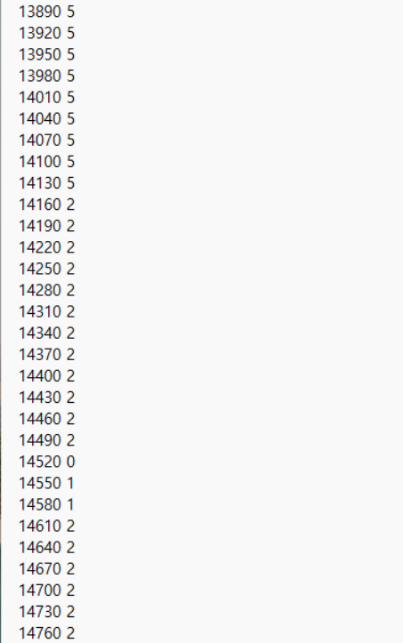
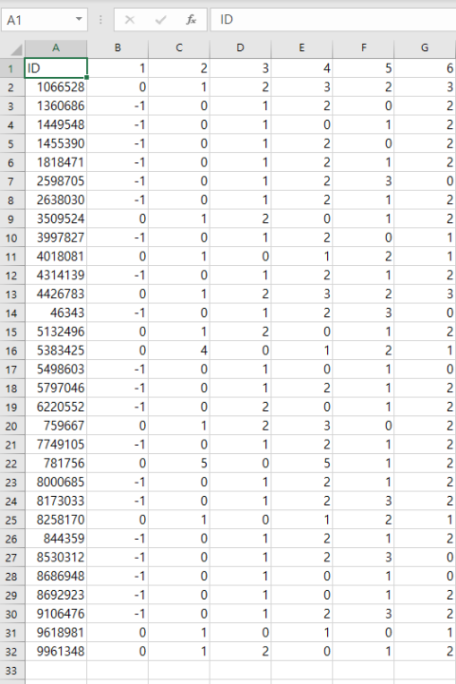


02
2. 데이터 전처리
txt 파일(31개) -> csv 파일(1개)
(Python pandas 라이브러리 데이터 프레임 활용)
05

Slide 6
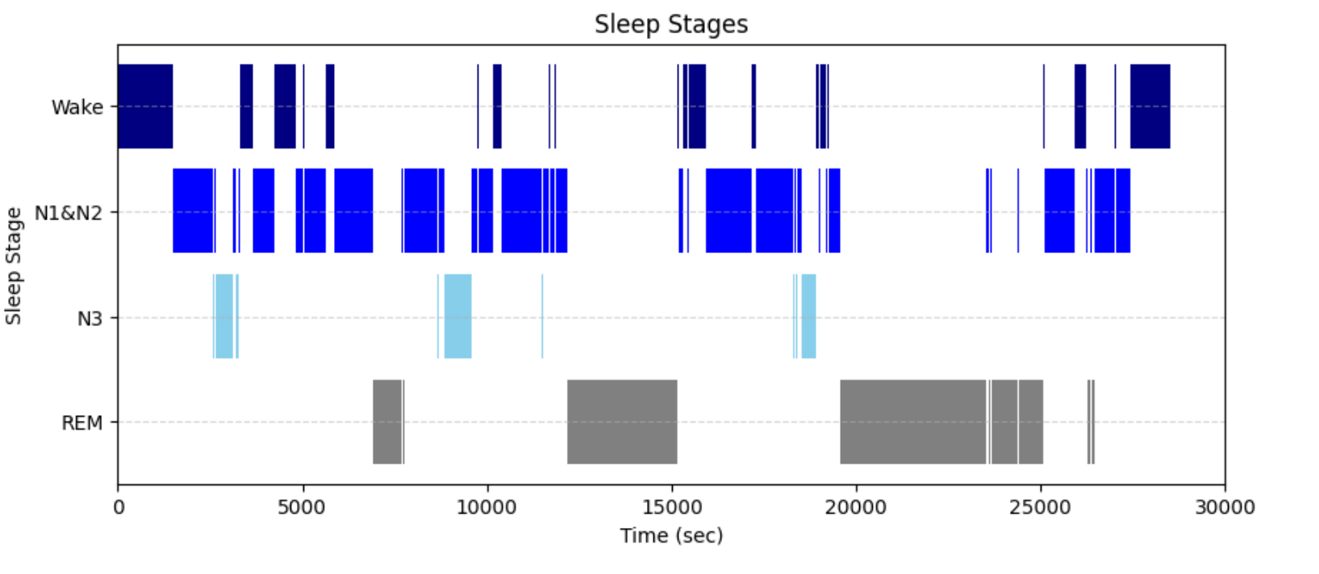
02
2. 데이터 전처리
matplotlib 활용한 데이터 시각화
06

Slide 7
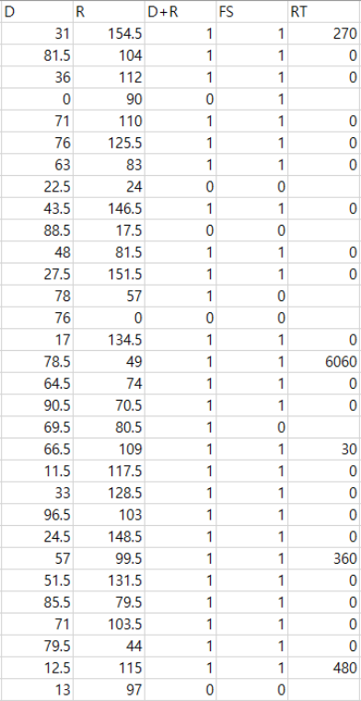
02
2. 데이터 전처리
D(Deep sleep): N3(깊은 수면) 시간
R(Rem sleep): REM 수면 시간
D+R: D와 R의 합이 2시간 이상인 경우 1, 아니면 0
FS(Full Sleep): 수면 시간이 6시간 이상인 경우 1, 아니면 0
RT(Remain Time): 8시간 - (D+R, FS충족시간),
초과 시 0으로 처리
07

Slide 8




03
상황별 환경 제어
상황 1: D+R == 1 && FS == 1
서서히 깨움(빛으로 조절)
부저를 이용해 알람
상황 2: D+R == 1 && FS == 0
LED OFF
아직 수면 중
상황 3: D+R == 0 && FS == 1
LED OFF
부저를 이용해 편안함을 주는 소리 출력
상황 4: D+R == 0 && FS == 0
LED OFF
부저를 이용해 자장가 출력
08

Slide 9

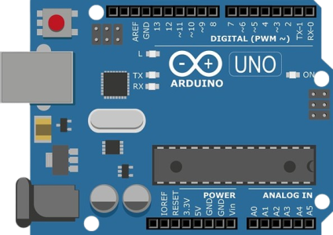

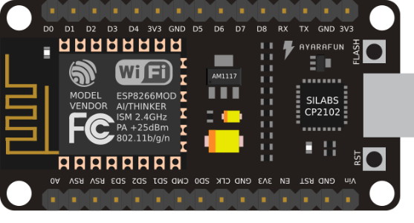



03
2. 시스템 설계
Python
C/C++
C/C++
센서 측정값
JSON(DR, FS, RT)
Flask Server
Arduino UNO
JSON(DR, FS, RT)
센서 측정값
실시간
데이터
ID, DR
FS, RT
센서
측정값
센서
제어
MySQL
ESP8266 NodeMCU
실시간 수면 데이터
Arduino Sensor
09

Slide 10

03
2. 시스템 설계
Python
C/C++
C/C++
센서 측정값
JSON(DR, FS, RT)
Flask Server
Arduino UNO
JSON(DR, FS, RT)
센서 측정값
실시간
데이터
ID, DR
FS, RT
센서
측정값
센서
제어
MySQL
ESP8266 NodeMCU
실시간 수면 데이터
Arduino Sensor
10

Slide 11
03
2. 시스템 설계
Python
C/C++
C/C++
센서 측정값
JSON(DR, FS, RT)
Flask Server
Arduino UNO
JSON(DR, FS, RT)
센서 측정값
실시간
데이터
ID, DR
FS, RT
센서
측정값
센서
제어
MySQL
ESP8266 NodeMCU
실시간 수면 데이터
Arduino Sensor
11

Slide 12
03
2. 시스템 설계
Python
C/C++
C/C++
센서 측정값
JSON(DR, FS, RT)
Flask Server
Arduino UNO
JSON(DR, FS, RT)
센서 측정값
실시간
데이터
ID, DR
FS, RT
센서
측정값
센서
제어
MySQL
ESP8266 NodeMCU
실시간 수면 데이터
Arduino Sensor
12

Slide 13
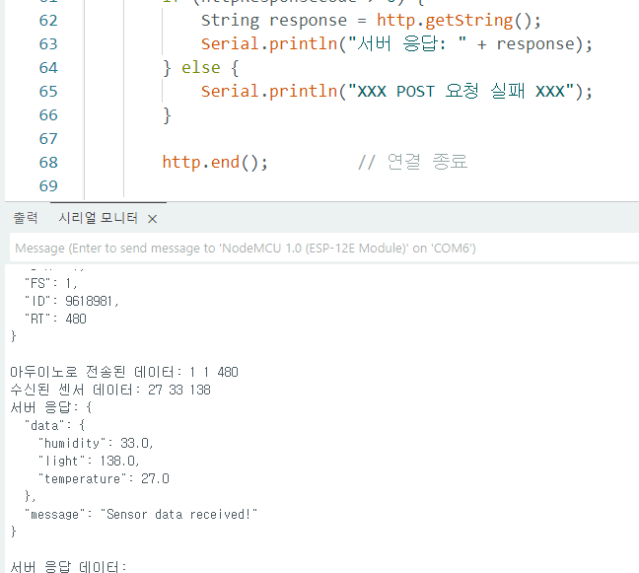
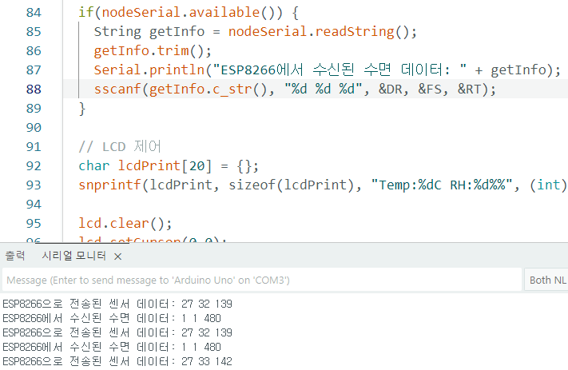
03
2. 시스템 설계
<ESP8266 NodeMCU 시리얼 모니터>
<Arduino Uno 시리얼 모니터>
13

Slide 14
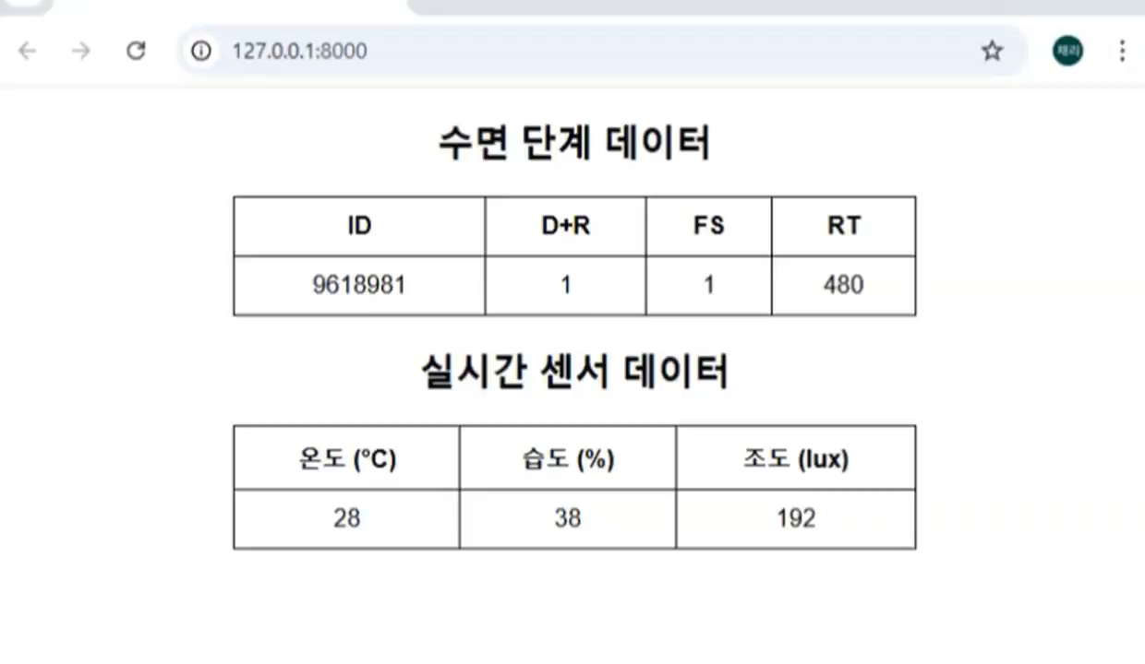
03
2. 시스템 설계
14

Slide 15
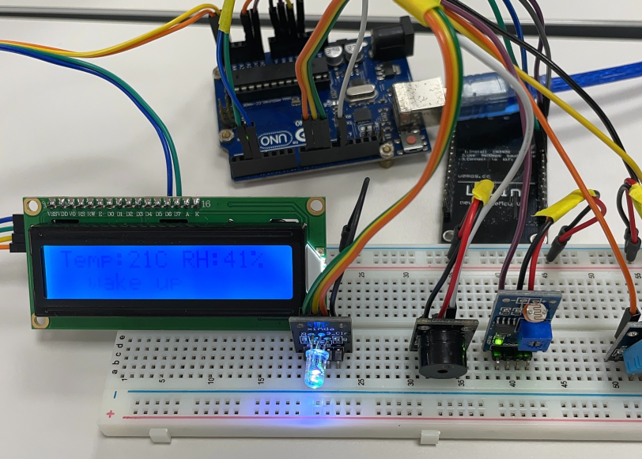
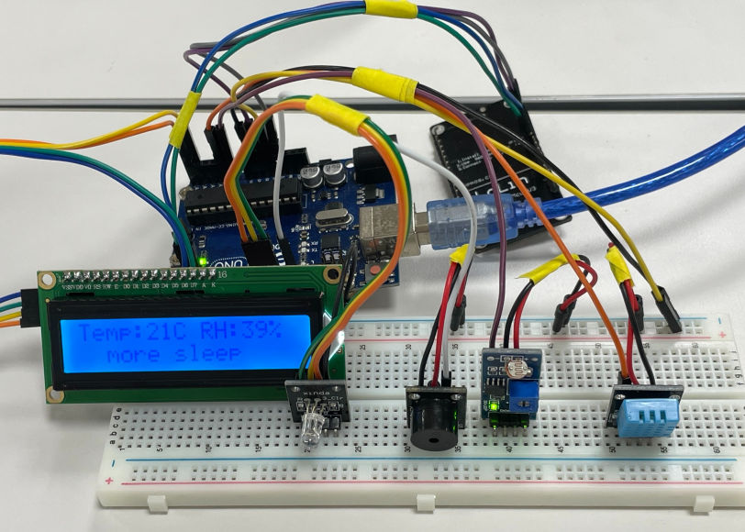
03
3. 시연 사진 및 영상
상황 1: D+R == 1 && FS == 1
LCD 출력 : wake up
상황 2: D+R == 1 && FS == 0
LCD 출력 : more sleep
15

Slide 16
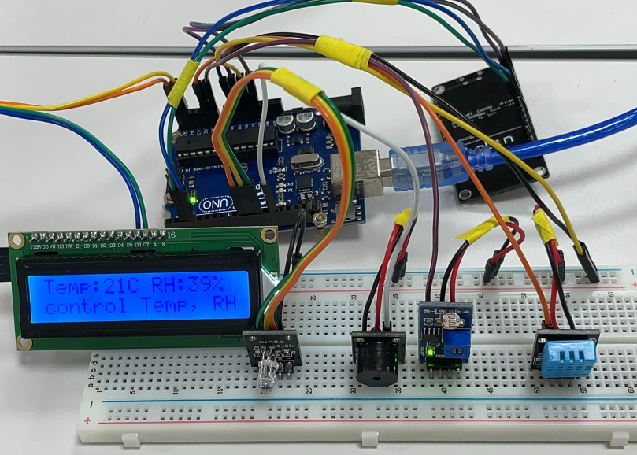
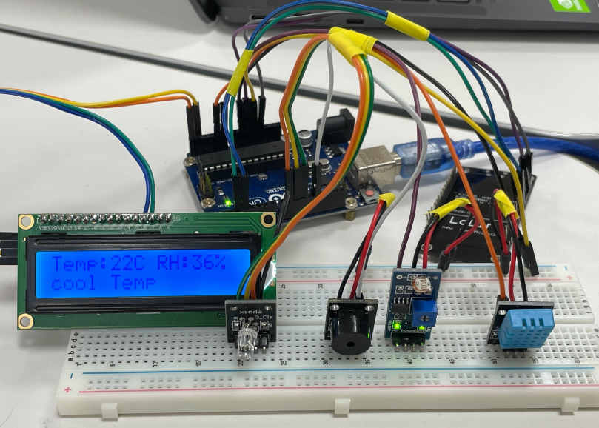
03
3. 시연 사진 및 영상
상황 3: D+R == 0 && FS == 1
LCD 출력 : control Temp, RH
상황 4: D+R == 0 && FS == 0
LCD 출력 : cool Temp
16

Slide 17
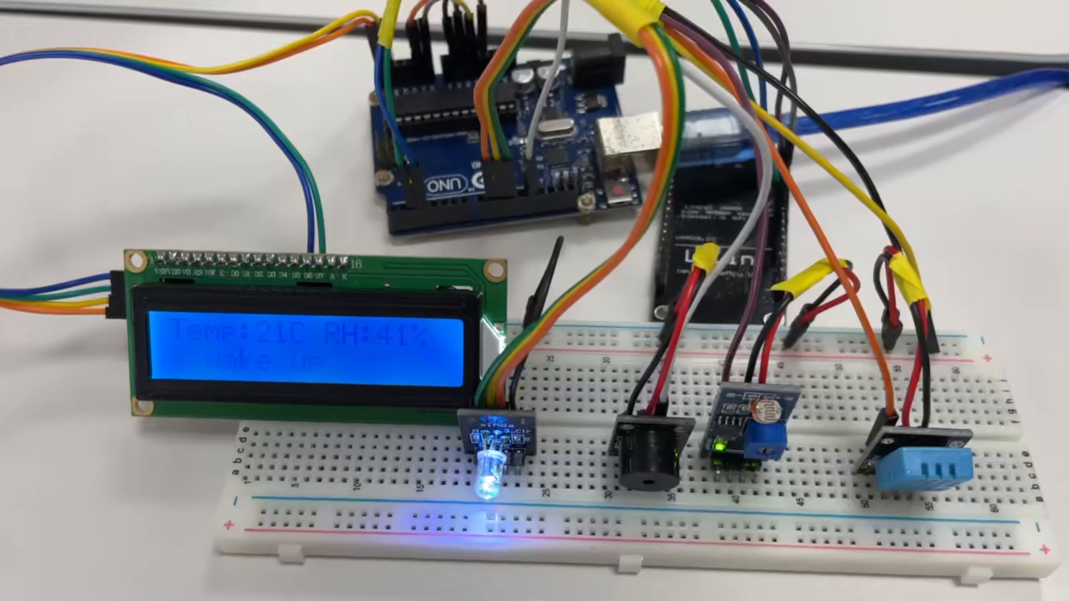
03
3. 시연 사진 및 영상
<상황 1: D+R == 1 && FS == 1>
부저 알람 출력
17

Slide 18




전처리
현호, 채연
서버
예찬, 보경, 현호
DB
보경
아두이노
준태, 채연, 채은
시각화
예찬, 보경, 채은
깃허브
준태
https://github.com/GiveMeJobGroup/2025-IoT-MiniProject

Slide 19
감사합니다

